Slide 1
一、单项选择题
1. 太阳从哪边升起？（ ）
A. 东 B. 西 C. 南 D. 北

Slide 2
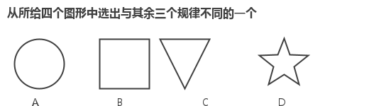
2. 图形推理（题干含插图）
2. 从所给四个图形中选出与其余三个规律不同的一个。（ ）

Slide 3
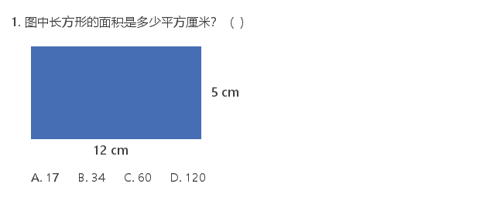
3. 纯图片题（整题就是一张图）

Slide 4
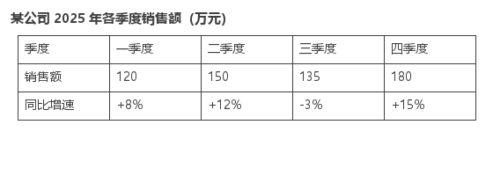
4. 表格资料题（资料是图片）
3. 根据下面的表格，该公司 2025 年第四季度销售额比第二季度增长了多少万元？（ ）
A. 20 B. 30 C. 45 D. 60

Slide 5
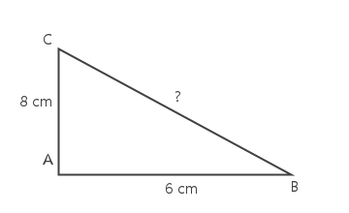
5. 几何图形题
4. 如图，直角三角形两直角边分别为 8 cm 与 6 cm，斜边长为多少 cm？（ ）
A. 10 B. 12 C. 14 D. 48

Slide 6
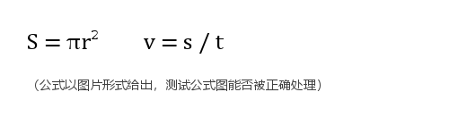
6. 公式题（公式是图片）
5. 已知圆半径 r，下列哪个式子表示面积？（ ）
A. S = πr² B. S = 2πr C. S = πd D. S = r²

Slide 7
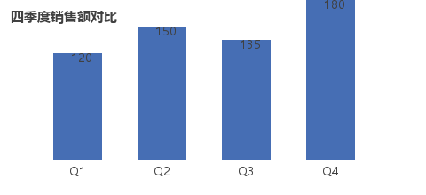
7. 柱状图题（图表是图片）
6. 根据下面的柱状图，销售额最高的季度是？（ ）
A. Q1 B. Q2 C. Q3 D. Q4

Slide 8
二、判断题
7. 一年有十二个月。（ ）

